Slide 1
Муниципальное автономное учреждение дополнительного образования
Детская школа искусств с.Возжаевка
Подготовила преподаватель:
Знаменщикова Юлия Викторовна

Slide 2
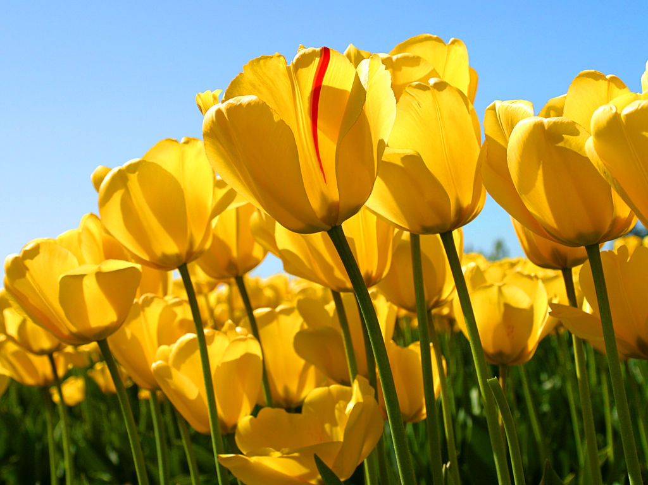
Добрый день!

Slide 3
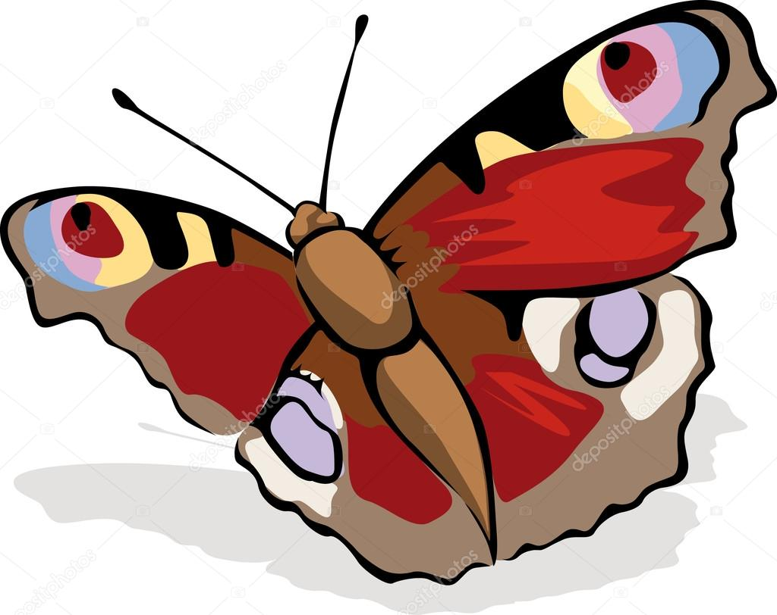
На большой цветной ковер
Села эскадрилья-
То раскроет, то закроет
Расписные крылья.

Slide 4
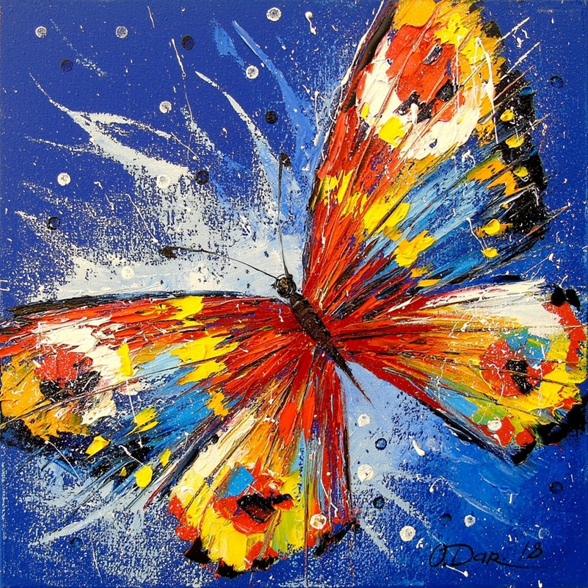
Тема: Изображаем бабочек с натуры

Slide 5
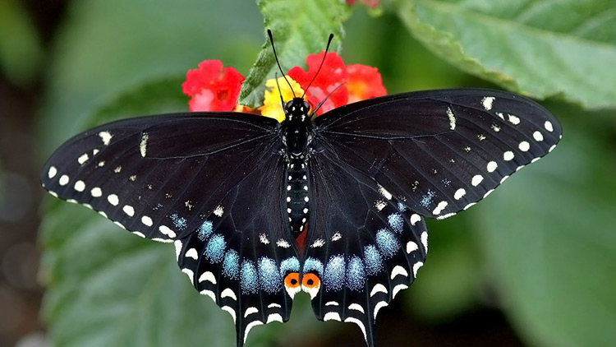
Цель урока: научиться изображать бабочку с натуры

Slide 6
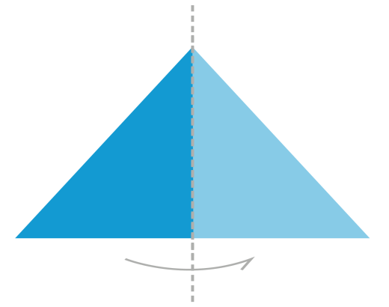
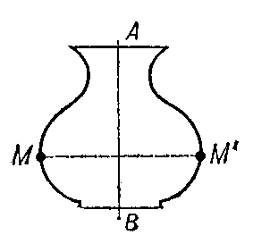
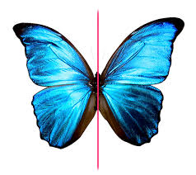
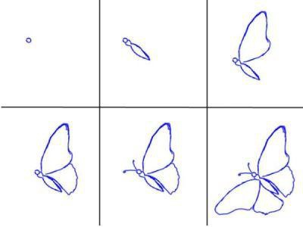
Симметрия – это пропорциональность частей чего-нибудь или кого-нибудь, расположенных по обе стороны от середины или центра.

Slide 7
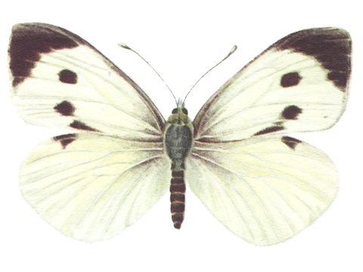
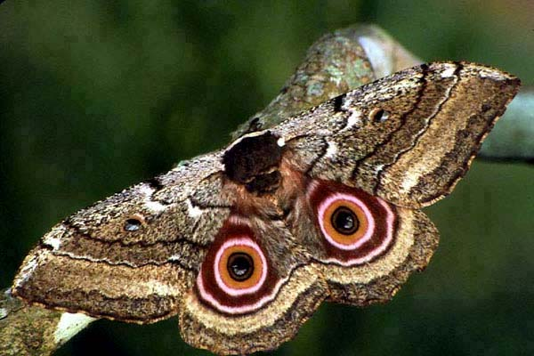
Что вы знаете о бабочках?

Slide 8
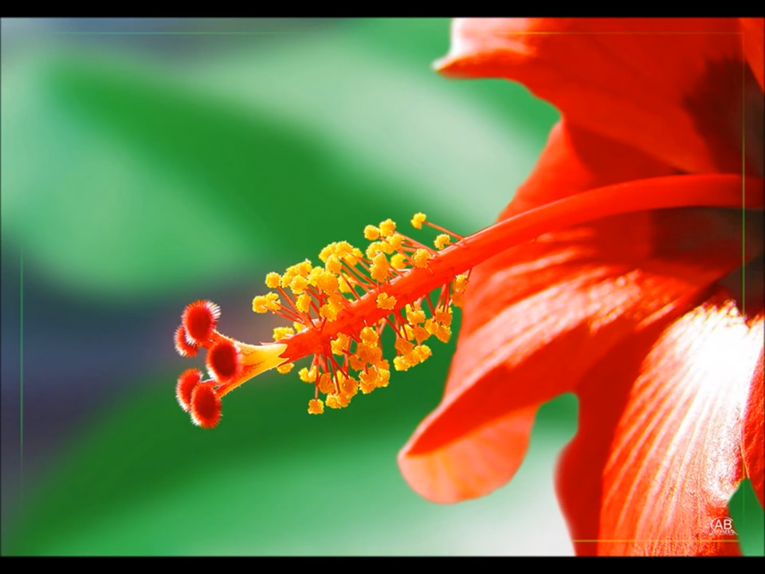

Slide 9
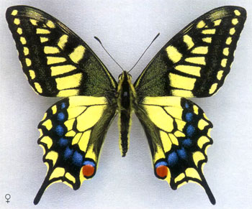
1 группа
МАХАОН

Slide 10
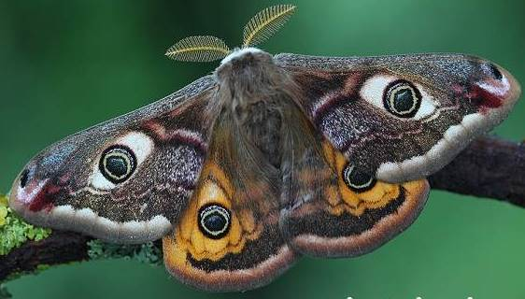
2 группа
ПАВЛИНЫЙ ГЛАЗ

Slide 11
3 группа
КАПУСТНИЦА

Slide 12
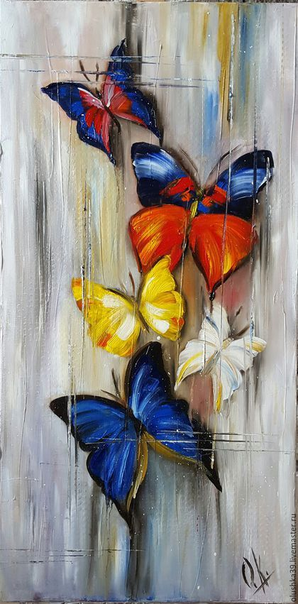
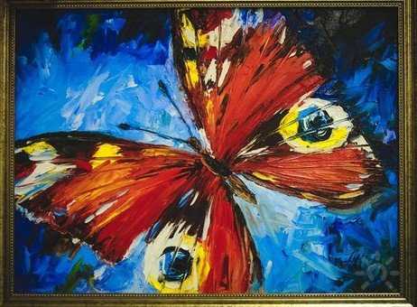
ФИЗКУЛЬТМИНУТКА
СПАЛ ЦВЕТОК
И ВДРУГ ПРОСНУЛСЯ
БОЛЬШЕ СПАТЬ НЕ ЗАХОТЕЛ
ШЕВЕЛЬНУЛЬСЯ, ВСТРЕПЕНУЛСЯ
ВЗВИЛСЯ ВВЕРХ
И УЛЕТЕЛ….

Slide 13
Техника Безопасности!

Slide 14
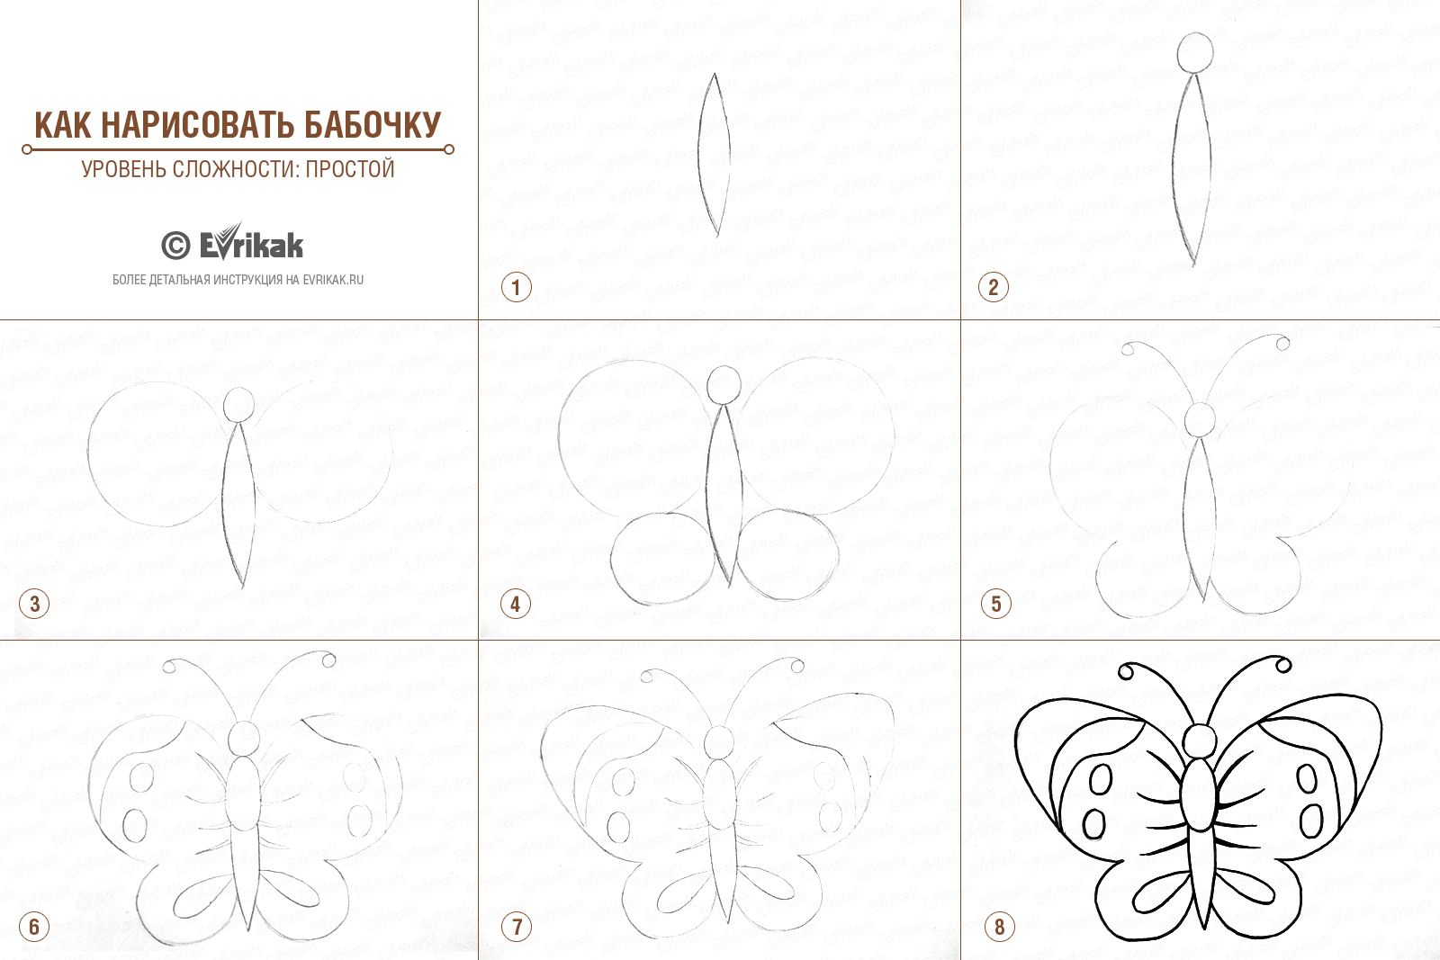
Составим алгоритм работы:

Slide 15
алгоритм работы:
1.Наметить карандашом общие границы бабочки;
Уточнить все части строения бабочки и соответствие их размеров;
Убрать ластиком все лишние линии;
Приступить работать в цвете.

Slide 16
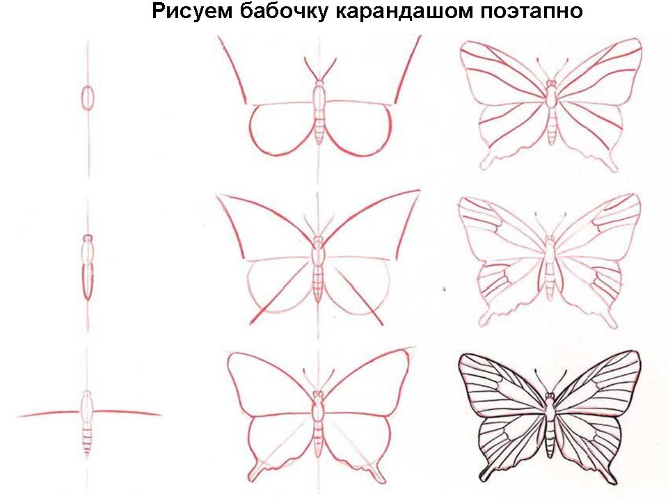

Slide 18
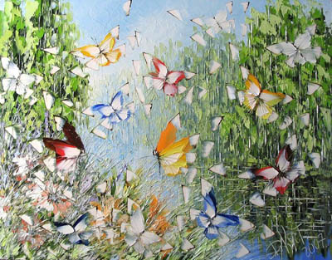
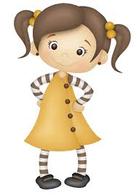
Лестница личного успеха
Я смогу использовать
Мне было трудно
Я научился
Я не знал

Slide 19
Домашнее задание!
Понаблюдать за кошкой;
Подготовить Мини-рассказ о кошке.

Slide 20
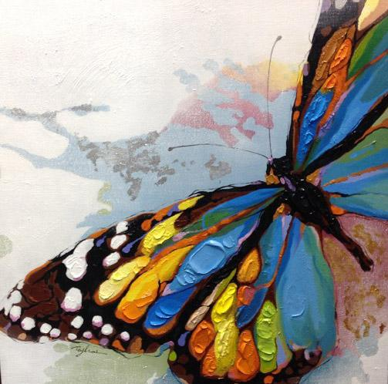
Всем спасибо!

